Slide 1


KENNSLUSTUND 4
Tónlist í umönnun
  Kennslustund 4 - Virkni sem þú getur notað

Slide 2


MAT Á FYRRI KENNSLU:
Hljóðumhverfi

Slide 3
ENDURSKOÐUN VERKEFNI 1 TILVIK: JÓNA
Jóna situr við sameiginlega matarborðið. Hún er mjög óróleg og vill ekki borða. Jóna hefur verið greind með Alzheimer í 5 ár og hefur verið á hjúkrunarheimili í 1 ár, vegna þess að hún getur ekki lengur búið sjálfstætt.
Jóna hefur alltaf búið í sveit á milli tveggja bóndabæja, átti sitt eigið heimili þar, hún bjó síðustu 10 árin ein eftir andlát eiginmanns síns. Sjálf hefur hún aldrei verið bóndi en alltaf naut hún hljóðanna frá fuglunum og kúnum:
Hún heyrir sjúkraliðana tala við borð á bakvið sig, þau eru í pásu. Í eldhúsinuer verið að þvo upp diskana frá fólkinu sem er búið að borða. BEEP, BEEP, BEEP... “Hvað er þetta eiginlega?!” Hún sér hjúkrunarfræðinginn labba framhjá. BAM! “Ó, ég man ekki lengur.” “Jóna, þú þarft að borða aðeins, má ég aðstoða þig?” “NEI, ég þarf ekki…” og hún lemur diskinn af borðinu. Jóna er þakin makarónum. “Þetta gengur ekki, Ég VIL EKKI!” segir Jóna.
Af hverju vill Jóna ekki borða, hvað heldur þú?
Hvað myndir þú gera í þessum aðstæðum?"

Slide 4

ENDURSKOÐUN VERKEFNI 2 TÓNLISTARVIÐBURÐUR
  Hefur þú einhvern tíma séð eða verið við tónlistarviðburð í vinnunni (í umönnun), í starfsnámi eða í heimsókn hjá ömmu eða afa á hjúkrunarheimili?
  Hvers konar tónlistarviðburður var þetta? (Lýstu aðstæðunum)
  Var þetta í hópi eða einstaklingsmiðað?
  Hvernig brugðust skjólstæðingar við þessum viðburði?
  Hvað fannst þér um þennan viðburður?
  Hvaða tónlistarviðburð myndir þú vilja framkvæma með skjólstæðingum?

Slide 5
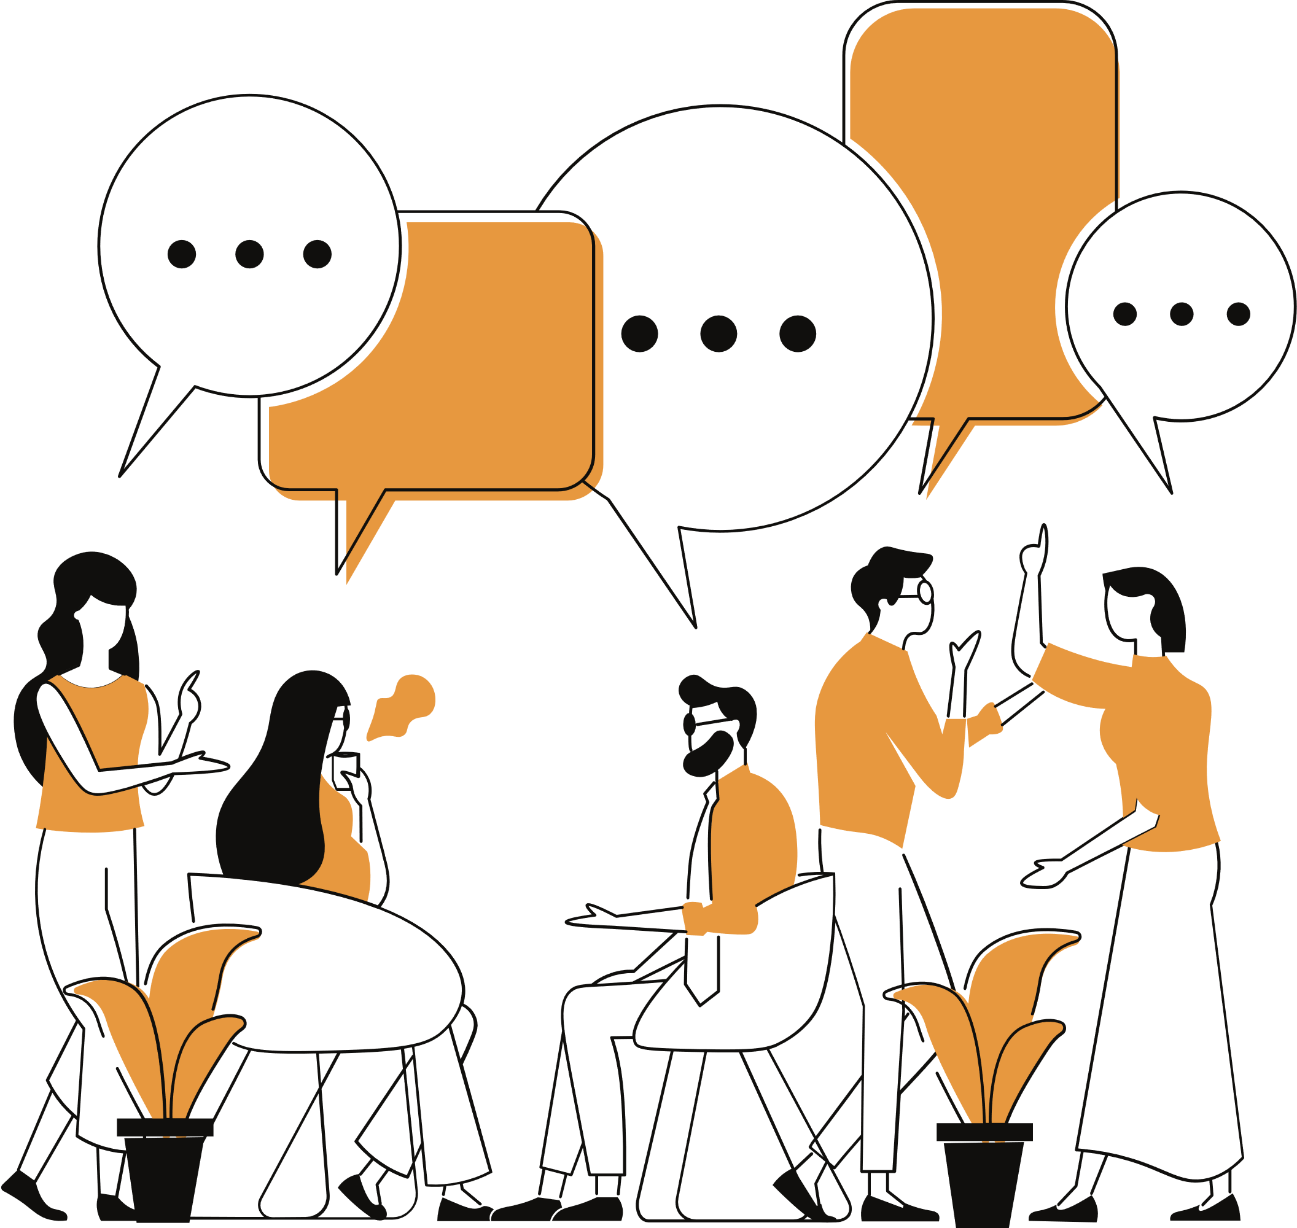
SPURNING:
Ég myndi vilja/þora að nota tónlist í umönnun.

Slide 6
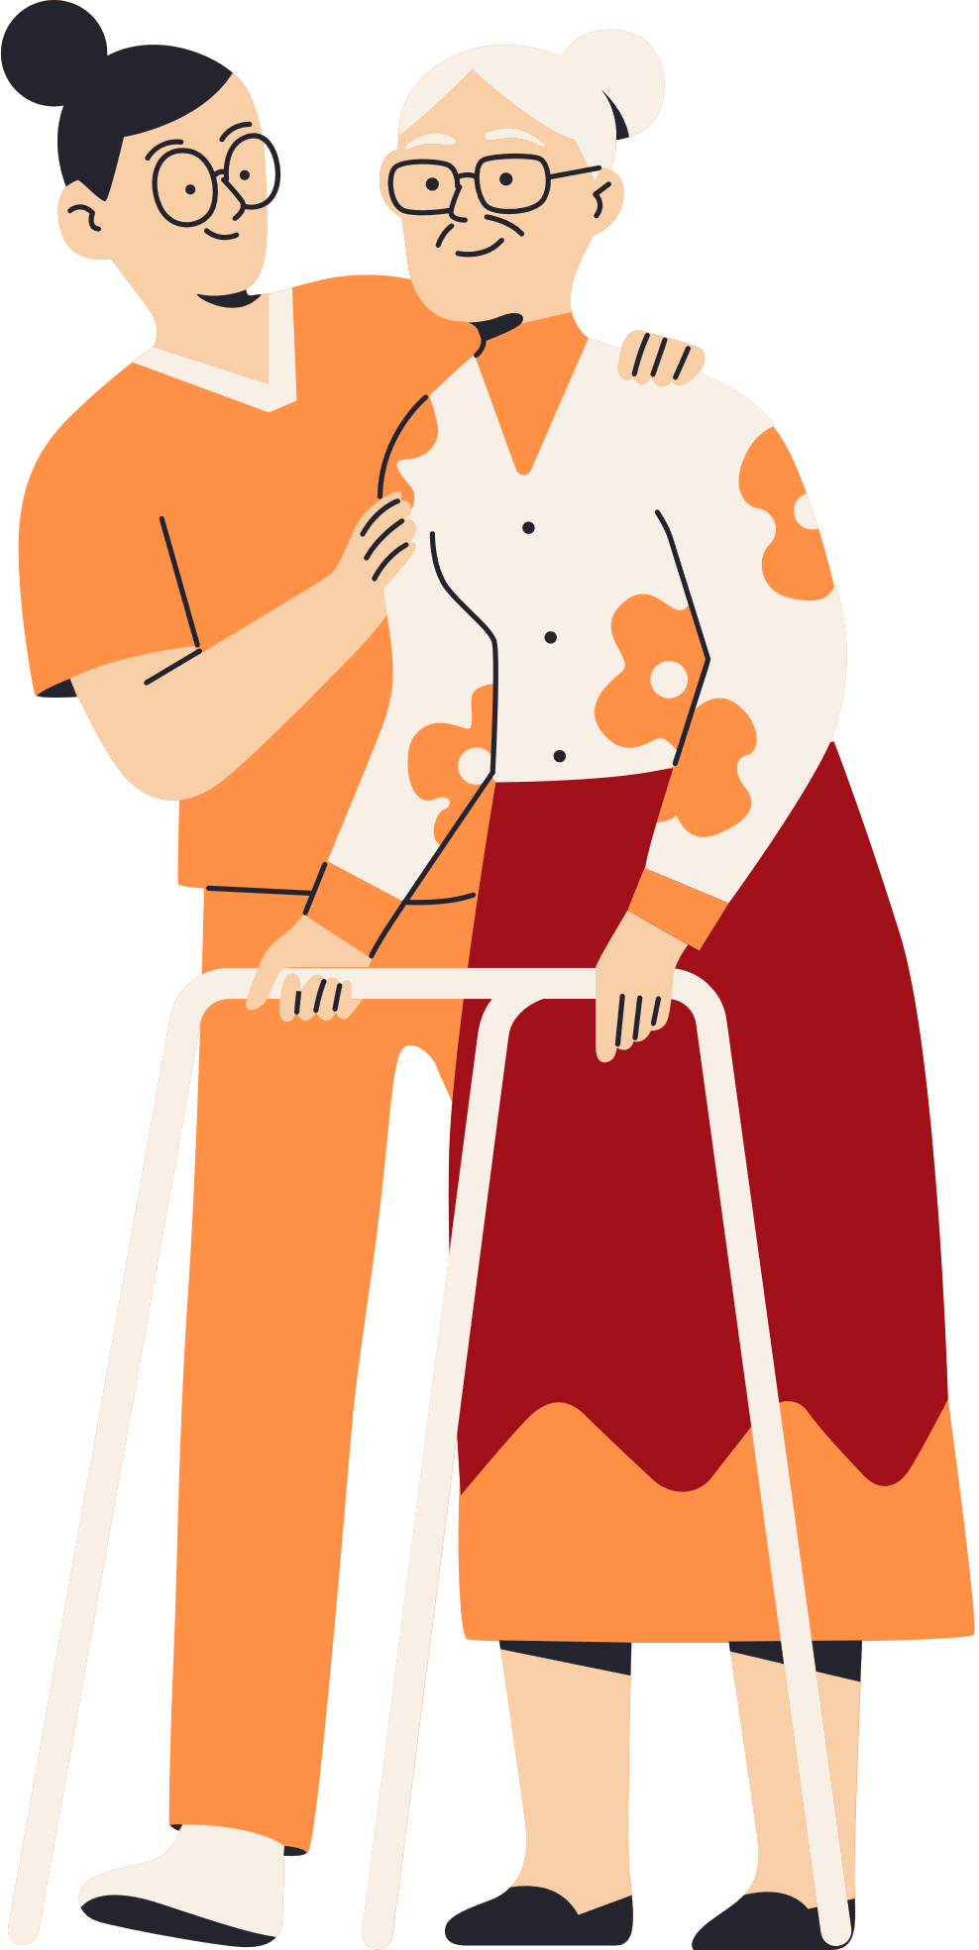

SPURNING:
Ef við tölum um hegðunarvandamál í umönnun, hvað hugsarðu þá um?

Slide 7
TILVIK: ÁRNI ER ÁRÁSARGJARN
•Árni býr í litlu húsnæði fyrir fólk með áunnin heilaskaða (NCBI). Árni er 23 ára gamall og lenti í alvarlegu bílslysi 15 ára gamall. Hann hlaut heilaskaða sem varð til þess að hann getur ekki lengur átt góð samskipti við umheiminn. Getur ekki lengur talað, en tilfinningatjáning er í lagi.
•Almennt hlær Árni mjög mikið, en á síðastliðnum vikum hefur Árni orðið sífellt reiðari og stundum jafnvel árásargjarn, þegar hann er í sameiginlegri stofu heimilisins, þar sem lagalisti íslenska söngvarans Bjögga Halldórs er spilaður að meðaltali í 2 tíma á hverjum degi. Úlfur (heimilisfélagi) elskar Bjögga Halldórs og reynir reglulega að syngja með.
  Hver gæti verið orsök hegðunarvandamála Árna?
  Hvaða rannsóknir gætirðu gert til að staðfesta þessar mögulegu orsakir?
  Hvaða aðgerðir gætirðu sett í framkvæmd til að mæta þörfum fleiri umönnunarþega í hópnum?

Slide 8


ORKUGJAFI: TÓNLIST OG VIÐURKENNING
  Gakktu úr skugga um að YouTube myndbandið sé sýnilegt á skjánum eða ekki ef þú vilt gera það erfiðara.
  Tónlist og listamenn
  Láttu nemendur skrá niður stig þeirra.
Smelltu hér fyrir tengilinn á myndbandið.

Slide 9
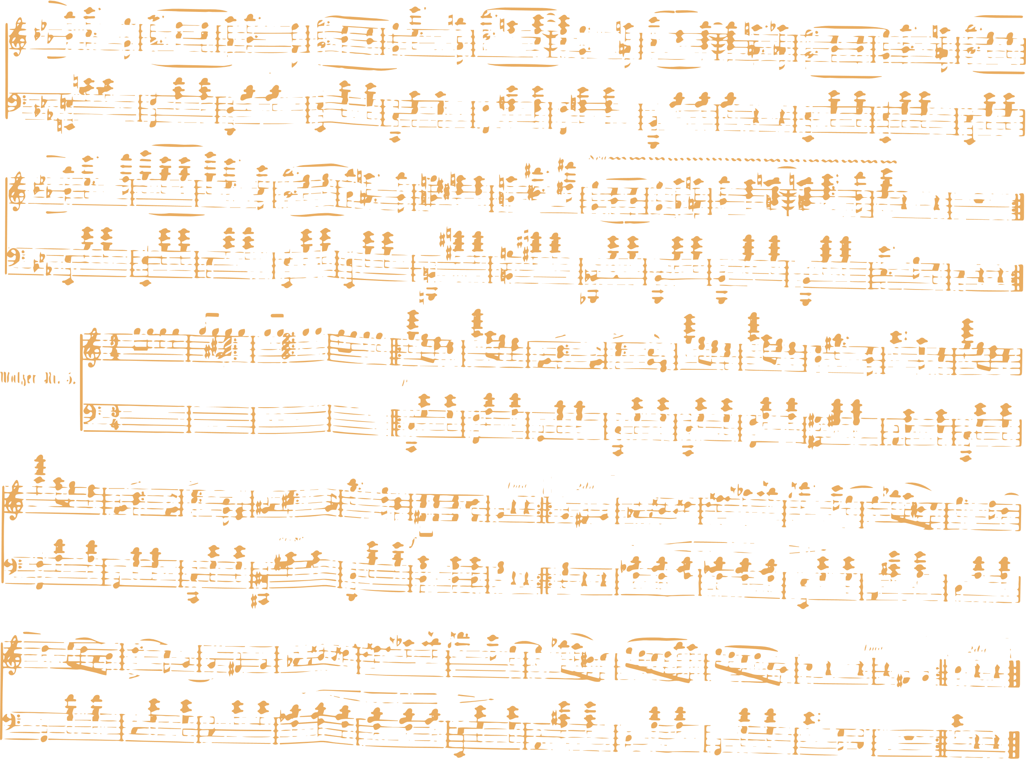


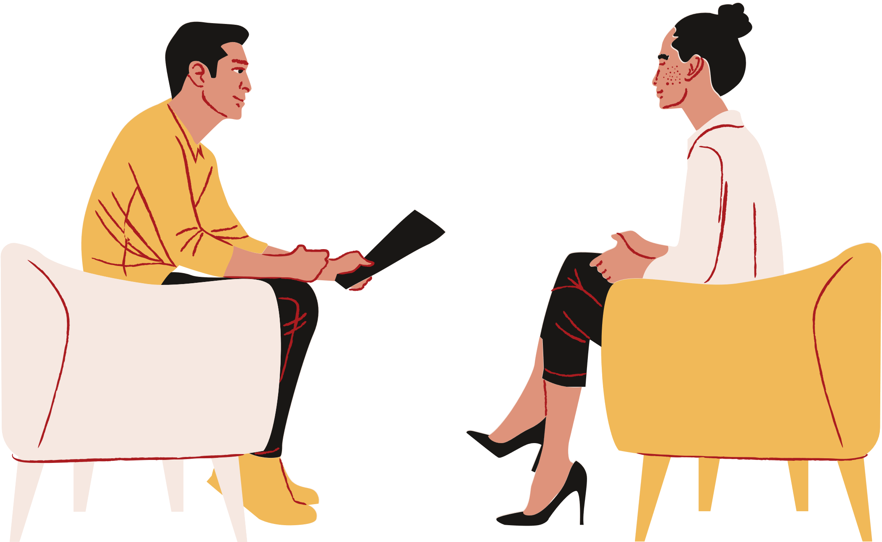


VERKEFNI:
Gerðu verkefni 1, 2 og 3 fyrir þessa kennslustund úr kennslustund 4.
EVALUATIE:

